Slide 1
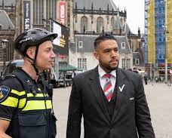
Kennismaken met de veiligheidszorg
Keuzevak Geüniformeerde dienstverlening en veiligheid

Slide 2
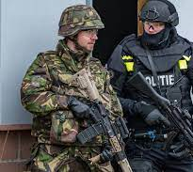
Lesdoelen
Wat ga je leren?
Wat houdt de veiligheidszorg in.
Welke beroepen zijn er in de veiligheidszorg.

Slide 3
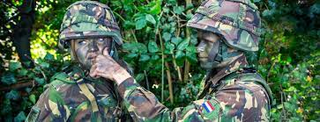
Kennismaken met
Bekijk het filmpje en beantwoord daarna de vragen op lesbrief ‘Werken de geüniformeerde veiligheidszorg’ Opdracht 1.
https://www.youtube.com/watch?v=Qy6bhbwtK3c

Slide 4
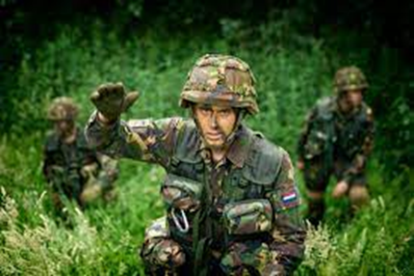
Kennismaken met
Bekijk het filmpje en beantwoord daarna de vragen op lesbrief ‘Werken de geüniformeerde veiligheidszorg’ Opdracht 1.
https://www.youtube.com/watch?v=LjlAviGD1C0

Slide 5
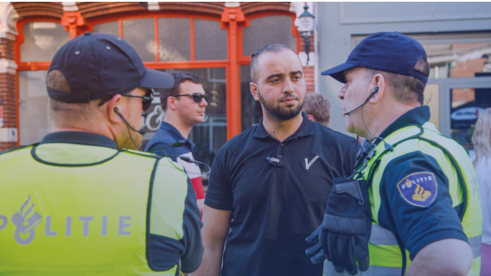
Werken in de geüniformeerde veiligheidszorg
Ben jij / Wil jij
Sociaal?
Sportief?
Anderen helpen?
Graag les en leiding geven?
Niet bang aangelegd?

Slide 6
Werken in de geüniformeerde veiligheidszorg
Schrijf beroepen op die je tegenkomt in de geüniformeerde veiligheidszorg
Groepje van drie leerlingen.
Welke beroepen zijn er in de veiligheidszorg?

